Slide 1
Bài 5
MẤY VÀ MẤY
(Tiết 1)

Slide 3
?
?
?
?
?

Slide 5
a)
?
2
2
?
?
4
?
và
được
6
?
4

Slide 6
b)
?
3
?
7
?
4
3
và
được
?
4
?

Slide 7
c)
5
?
?
?
?
5
3
8
và
được
?
3

Slide 8
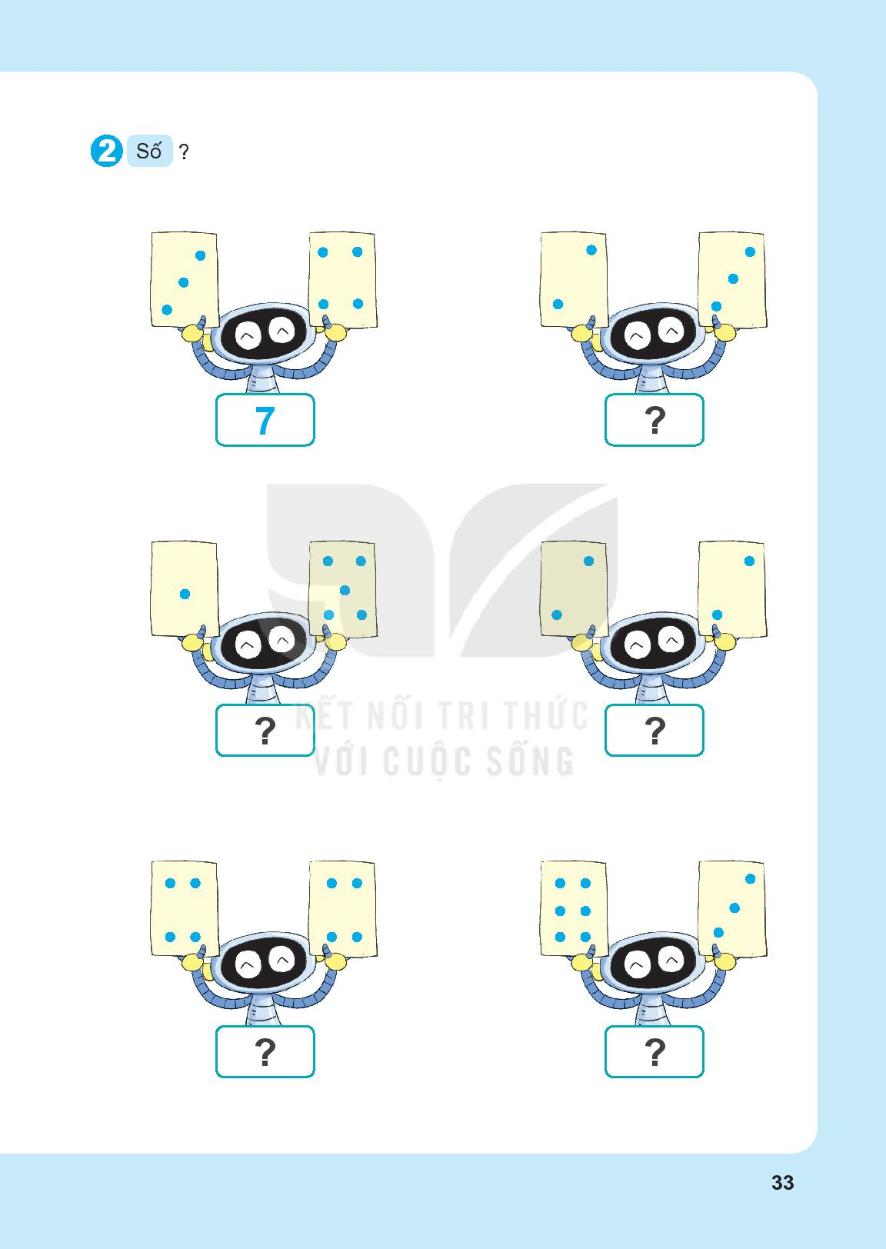

Slide 9
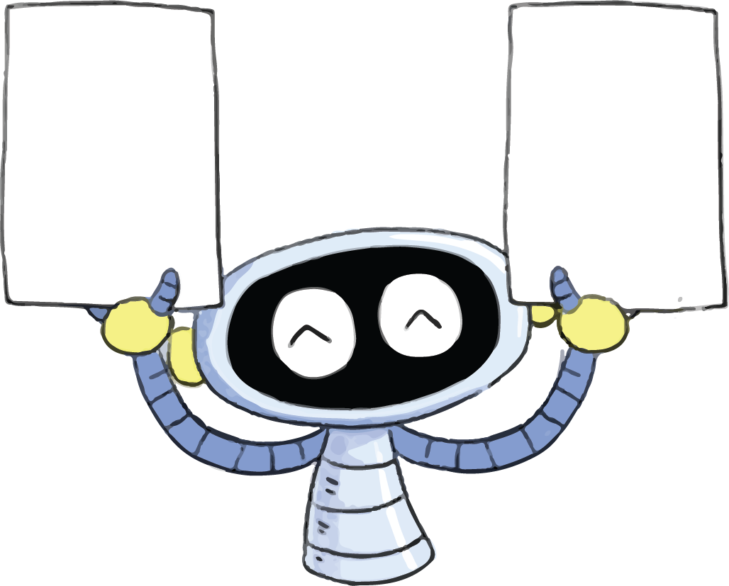
Đố các bạn có bao nhiêu chấm bi trong hình?
?
7

Slide 10
Đố các bạn có bao nhiêu chấm bi trong hình?
?
5

Slide 11
Đố các bạn có bao nhiêu chấm bi trong hình?
?
6

Slide 12
Đố các bạn có bao nhiêu chấm bi trong hình?
?
4

Slide 13
Đố các bạn có bao nhiêu chấm bi trong hình?
?
8

Slide 14
Đố các bạn có bao nhiêu chấm bi trong hình?
?
9

